Slide 1
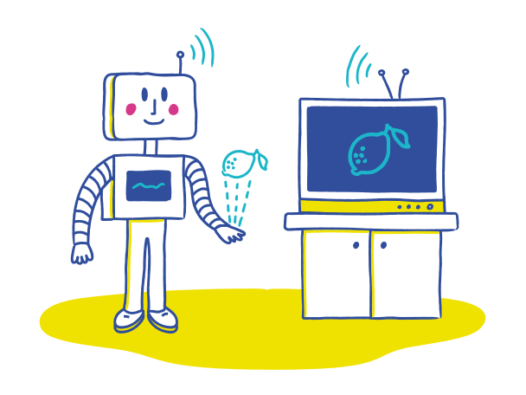
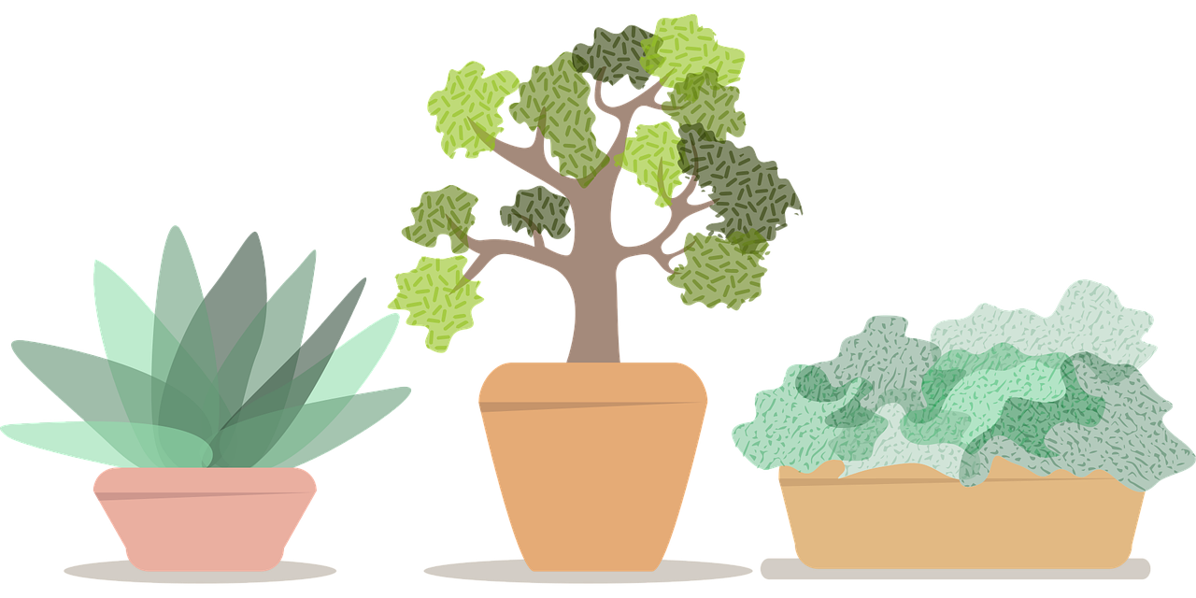
AKILLI SAKSI PROJESİ
Ceyda Tekin, Fatih Es, Mehmet Salih Önder, Muhammed Saltuk Yaşar

Slide 2
Bitki Nelere İhtiyaç Duyar?
SICAKLIK: Sıcaklık bitkilerin büyüme ve gelişmelerini etkileyen önemli bir faktördür. Sıcaklığın etkisiyle farklı bitkiler farklı şekillerde etkilenmekte ve gelişme farklılıkları göstermektedir
ORANTILI NEM VE ISI: İç mekan bitkilerinin yaşayabilmeleri büyüyüp gelişebilmeleri için yaşadıkları ortamdaki nem oranı ve verilen su arasında bir denge vardır ve bu denge korunmalıdır. Bitkiler kökleri ile suda erimiş besinleri alıp işleyerek toprak üstündeki dal, çiçek ve meyvelere taşırlar. Bitkilerin terleme hızını güneş ışığı, sıcaklık, rüzgar, havadaki nem miktarı, hava basıncı ve topraktaki su miktarı etkiler.

Slide 3

IŞIK: İç mekanlarda yetiştirilen bitkilerin doğadaki gibi özümleme yapabilmeleri ve yaşayıp gelişebilmeleri için ışık önemli bir etmendir. Bu bitkiler çeşitlerine göre tropik kökenli oldukları için az ışığın bulunduğu ortamlara uyum sağlayabilir. Fakat çoğu iyi ışık sağlanabilen ortamlarda daha iyi yaşayıp gelişebilmektedir.

Slide 4

Biz Ne Sunuyoruz?

Slide 5


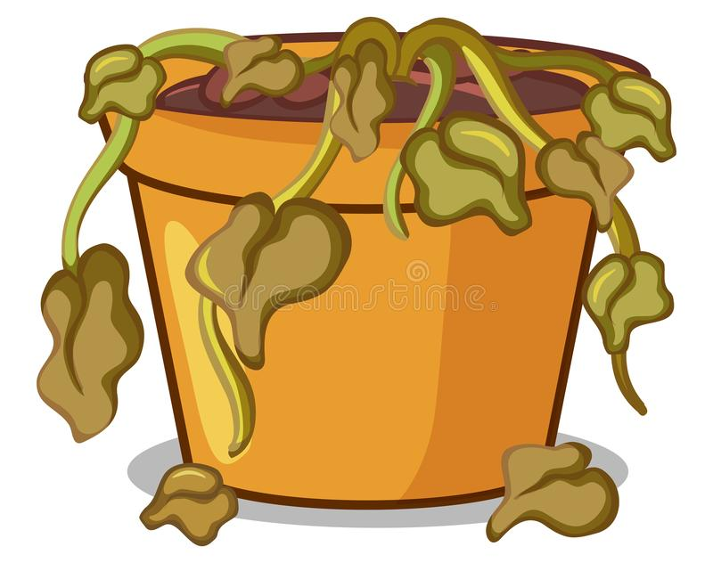


Slide 6
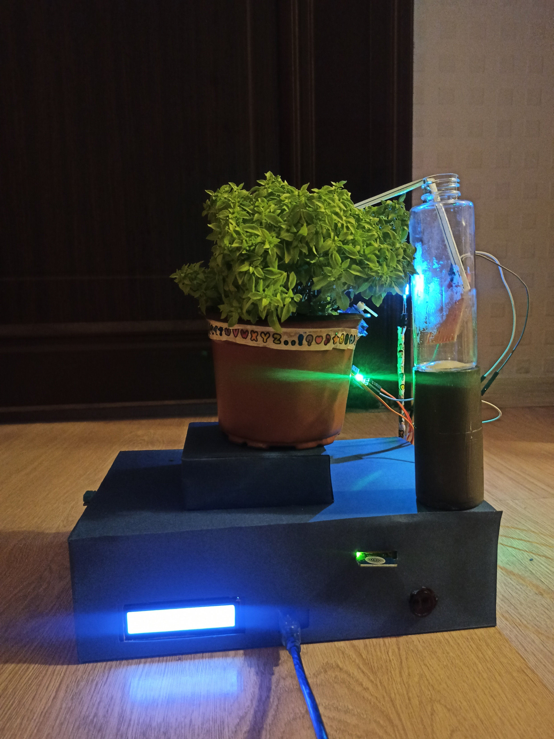
→ 5 Farklı Moda Sahip LCD Ekran !
Saat Bilgisi
Tarih Bilgisi
Su Seviyesi
Sıcaklık ve Nem Miktarı
Toprak Nem Miktarı

Slide 7
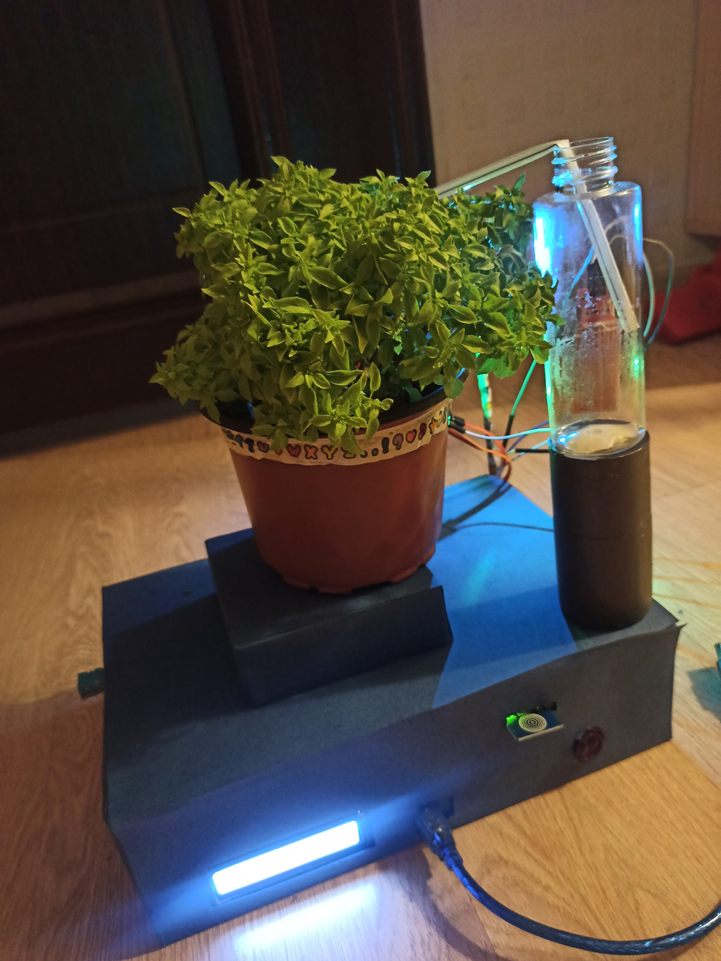
Haznedeki su miktarı sizi uyaran sistem!
Hava karardığında otomatik çalışan yapay mor ışık kaynağı !
Sizi karşısında fark edince selam verir !

Slide 8
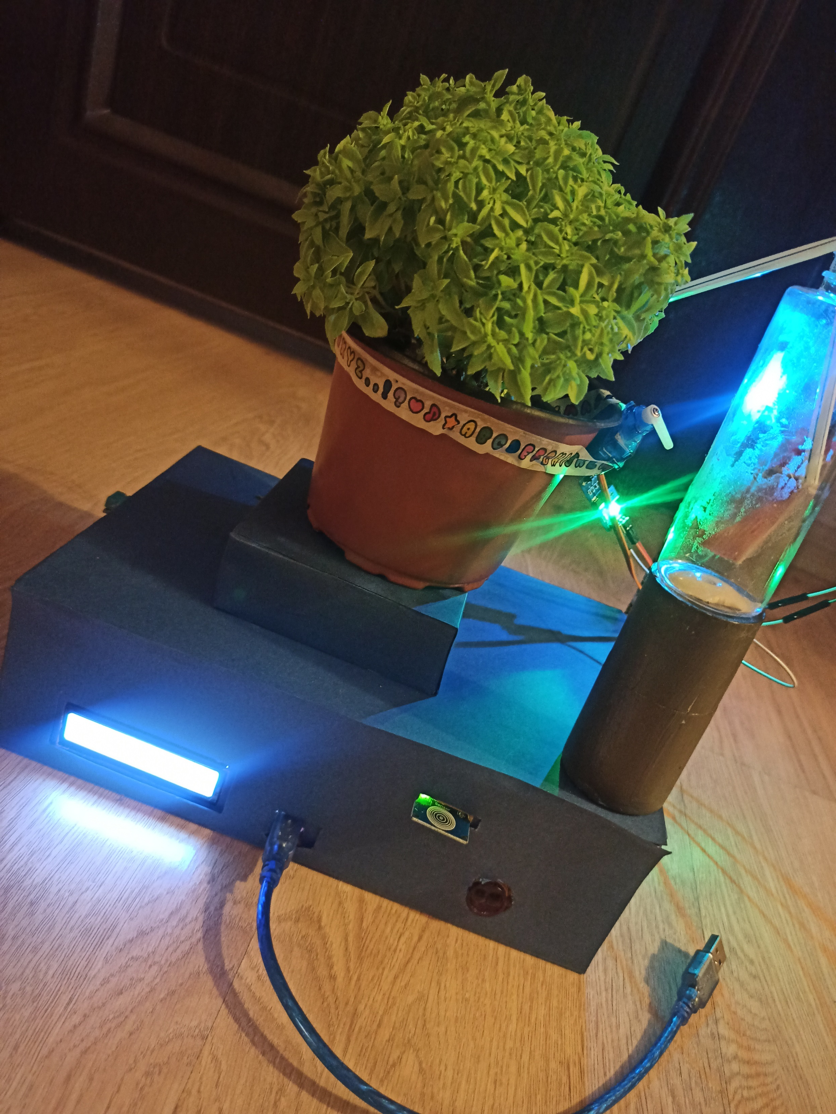
Toprağın nemsiz kaldığını fark edince otomatik sulama sistemi !
Dokunmatik sensor ile modlar arasında geçiş imkanı !
Ortam tekrar aydınlanınca otomatik kapanan ışık kaynağı !

Slide 9

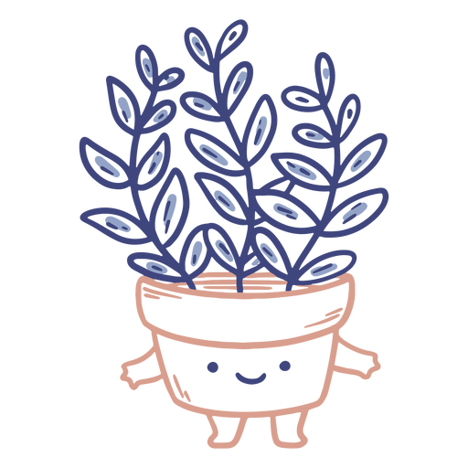
SİZ İŞİNİZE ODAKLANIN,
BİTKİLERİNİZ EMİN ELLERDE !

